Slide 1
LINEAR ALGEBRA
Easy to understand!

Slide 2
선형대수와 선형방정식
01
CHAPTER
개 요
선형대수와 선형방정식에 대한 기본적인 사항들을 고찰
선형대수를 학습하는 필요성과 응용 분야들을 요약
선형대수학에서 중요한 선형개념을 설명
선형결합, 해집합, 선형시스템, 동차시스템 등을 정의
또한 2개의 변수를 가진 선형방정식에서 그래프를 통한 3가지 기하학적인 경우들을 살펴봄
전향 소거법을 이용한 가우스 소거법을 살펴봄
가우스-조단 소거법을 살펴봄
LINEAR ALGEBRA

Slide 3
01
선형대수와 선형방정식
CHAPTER
CONTENTS
1.1 선형대수와 선형시스템
1.1.1 선형대수학
1.1.2 선형방정식과 선형시스템
1.2 선형방정식의 소거법
1.2.1 변수가 2개인 선형방정식의 소거법
1.2.2 가우스 소거법
1.2.3 가우스-조단 소거법
LINEAR ALGEBRA

Slide 4
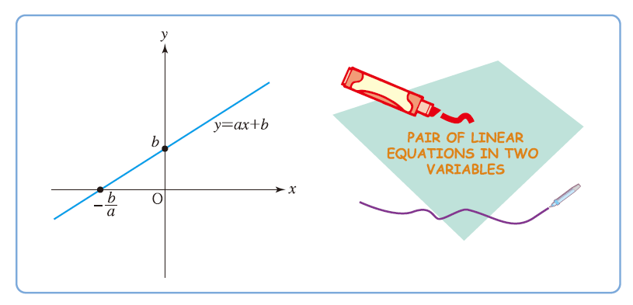
1.1
선형대수와 선형시스템
LINEAR ALGEBRA
CHAPTER1 선형대수와 선형방정식
4

Slide 5
1.1
선형대수와 선형시스템
LINEAR ALGEBRA
CHAPTER1 선형대수와 선형방정식
5

Slide 6
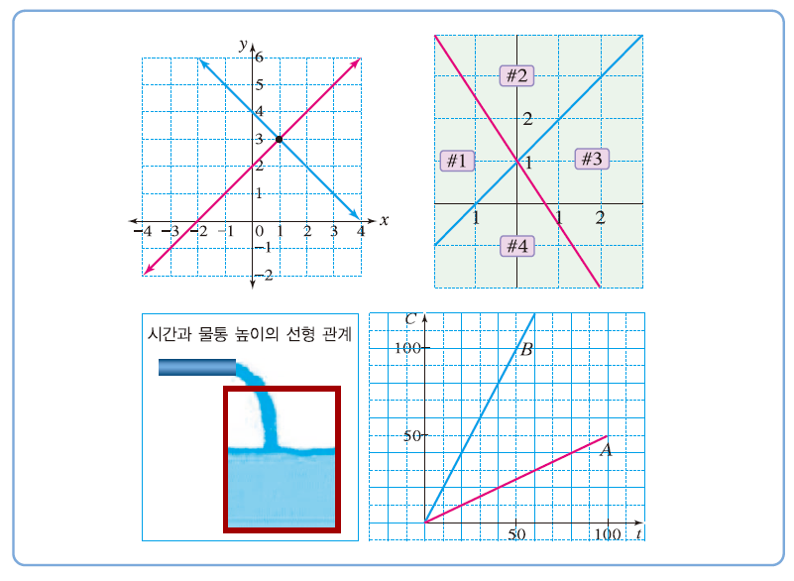
1.1
선형대수와 선형시스템
LINEAR ALGEBRA
CHAPTER1 선형대수와 선형방정식
6

Slide 7
1.1
선형대수와 선형시스템
LINEAR ALGEBRA
CHAPTER1 선형대수와 선형방정식
7

Slide 8
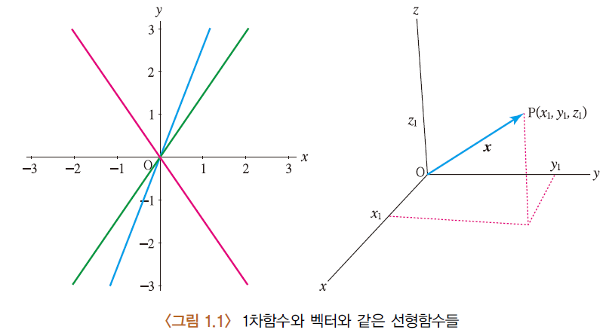
1.1
선형대수와 선형시스템
LINEAR ALGEBRA
CHAPTER1 선형대수와 선형방정식
8

Slide 9
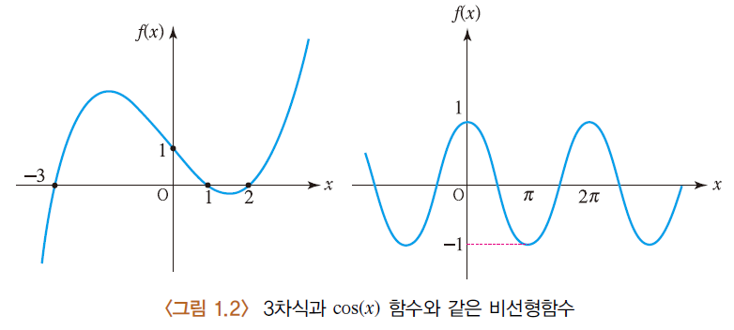
1.1
선형대수와 선형시스템
LINEAR ALGEBRA
CHAPTER1 선형대수와 선형방정식
9

Slide 10
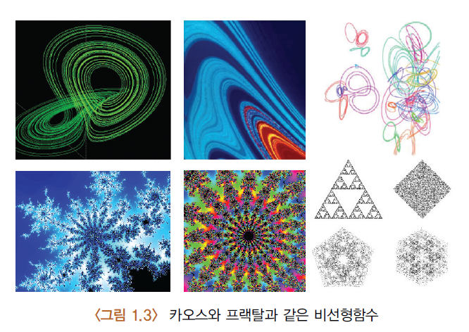
1.1
선형대수와 선형시스템
LINEAR ALGEBRA
CHAPTER1 선형대수와 선형방정식
10

Slide 11
1.1
선형대수와 선형시스템
LINEAR ALGEBRA
CHAPTER1 선형대수와 선형방정식
11

Slide 12
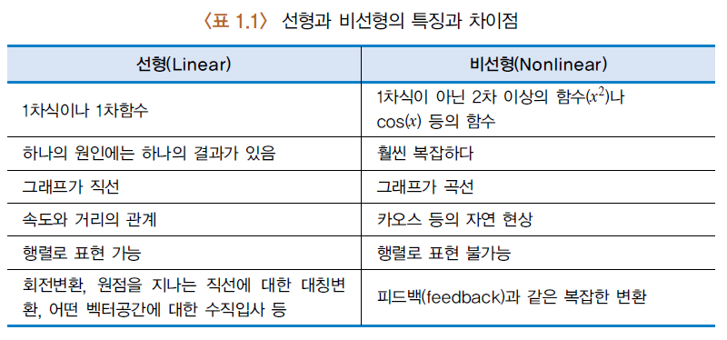
1.1
선형대수와 선형시스템
LINEAR ALGEBRA
CHAPTER1 선형대수와 선형방정식
12

Slide 13
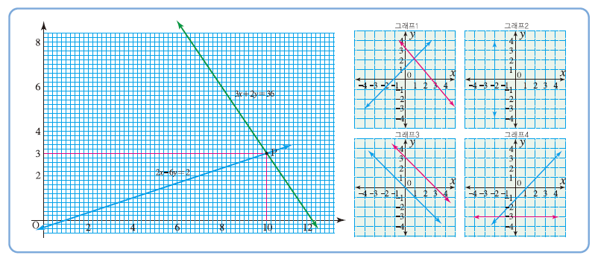
1.1
선형대수와 선형시스템
LINEAR ALGEBRA
CHAPTER1 선형대수와 선형방정식
13

Slide 14
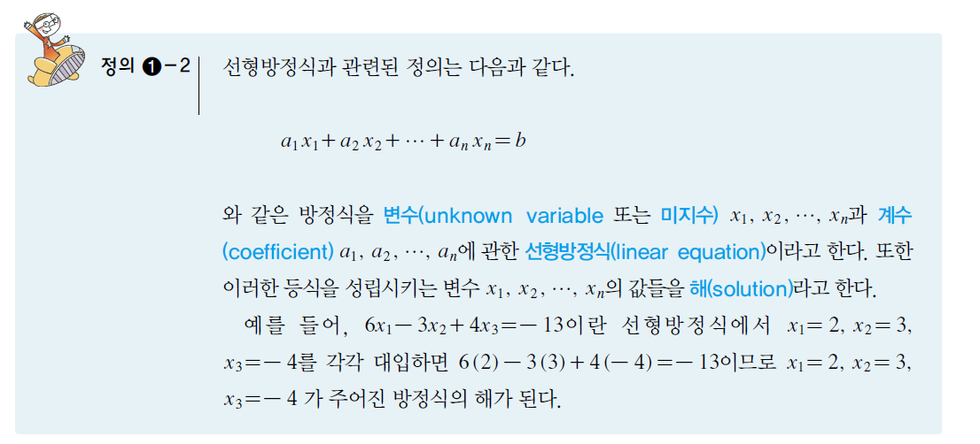
1.1
선형대수와 선형시스템
LINEAR ALGEBRA
CHAPTER1 선형대수와 선형방정식
14

Slide 15
1.1
선형대수와 선형시스템
LINEAR ALGEBRA
CHAPTER1 선형대수와 선형방정식
15

Slide 16
1.1
선형대수와 선형시스템
LINEAR ALGEBRA
CHAPTER1 선형대수와 선형방정식
16

Slide 17
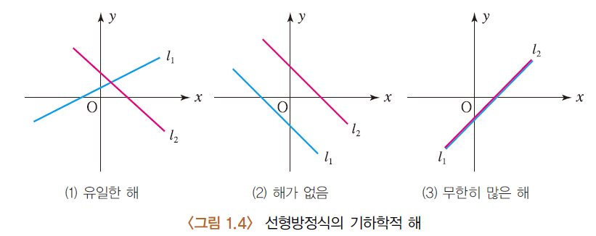
1.1
선형대수와 선형시스템
LINEAR ALGEBRA
CHAPTER1 선형대수와 선형방정식
17

Slide 18
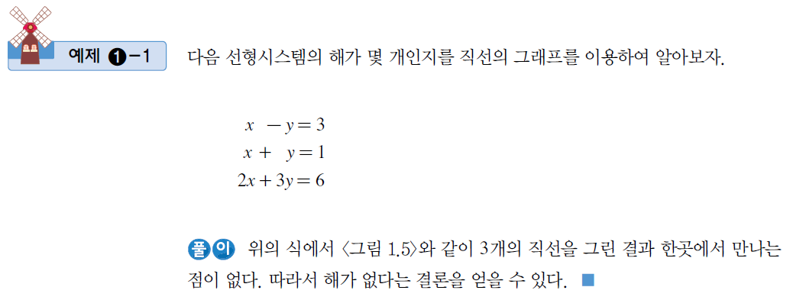
1.1
선형대수와 선형시스템
LINEAR ALGEBRA
CHAPTER1 선형대수와 선형방정식
18

Slide 19
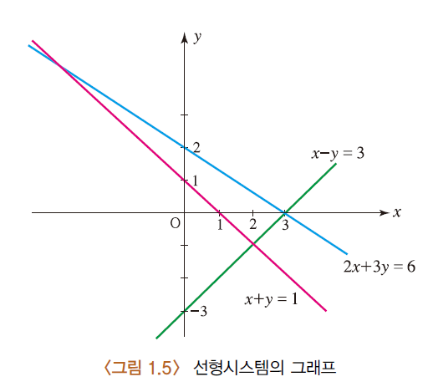
1.1
선형대수와 선형시스템
LINEAR ALGEBRA
CHAPTER1 선형대수와 선형방정식
19

Slide 20
1.1
선형대수와 선형시스템
LINEAR ALGEBRA
CHAPTER1 선형대수와 선형방정식
20

Slide 21
1.1
선형대수와 선형시스템
LINEAR ALGEBRA
CHAPTER1 선형대수와 선형방정식
21

Slide 22
1.1
선형대수와 선형시스템
LINEAR ALGEBRA
CHAPTER1 선형대수와 선형방정식
22

Slide 23
1.1
선형대수와 선형시스템
LINEAR ALGEBRA
CHAPTER1 선형대수와 선형방정식
23

Slide 24
1.1
선형대수와 선형시스템
LINEAR ALGEBRA
CHAPTER1 선형대수와 선형방정식
24

Slide 25
1.1
선형대수와 선형시스템
LINEAR ALGEBRA
CHAPTER1 선형대수와 선형방정식
25

Slide 26
1.2
선형방정식의 소거법
LINEAR ALGEBRA
CHAPTER1 선형대수와 선형방정식
26

Slide 27
1.2
선형방정식의 소거법
LINEAR ALGEBRA
CHAPTER1 선형대수와 선형방정식
27

Slide 28
1.2
선형방정식의 소거법
LINEAR ALGEBRA
CHAPTER1 선형대수와 선형방정식
28

Slide 29
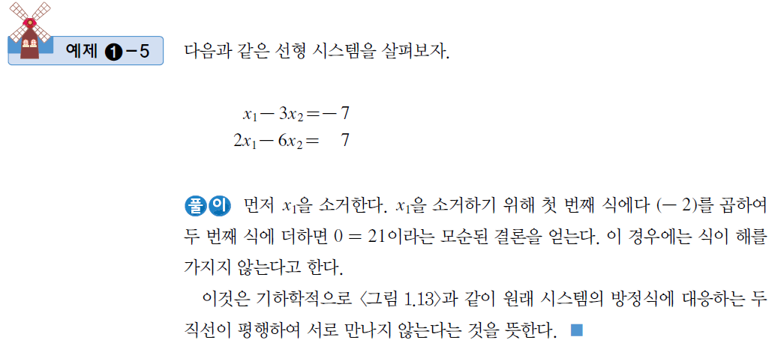
1.2
선형방정식의 소거법
LINEAR ALGEBRA
CHAPTER1 선형대수와 선형방정식
29

Slide 30
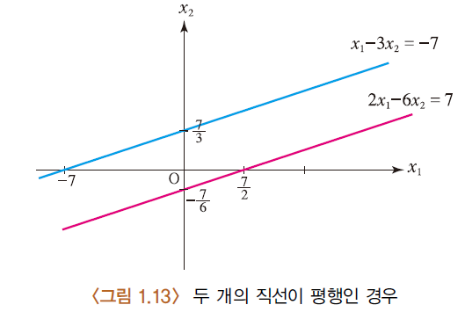
1.2
선형방정식의 소거법
LINEAR ALGEBRA
CHAPTER1 선형대수와 선형방정식
30

Slide 31
1.2
선형방정식의 소거법
LINEAR ALGEBRA
CHAPTER1 선형대수와 선형방정식
31

Slide 32
1.2
선형방정식의 소거법
LINEAR ALGEBRA
CHAPTER1 선형대수와 선형방정식
32

Slide 33
1.2
선형방정식의 소거법
LINEAR ALGEBRA
CHAPTER1 선형대수와 선형방정식
33

Slide 34
1.2
선형방정식의 소거법
LINEAR ALGEBRA
CHAPTER1 선형대수와 선형방정식
34

Slide 35
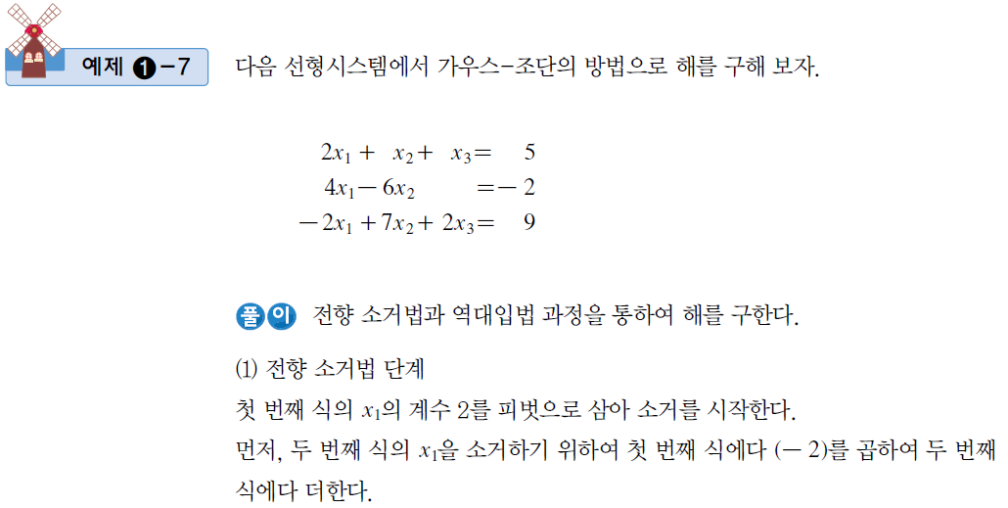
1.2
선형방정식의 소거법
LINEAR ALGEBRA
CHAPTER1 선형대수와 선형방정식
35

Slide 36
1.2
선형방정식의 소거법
LINEAR ALGEBRA
CHAPTER1 선형대수와 선형방정식
36

Slide 37
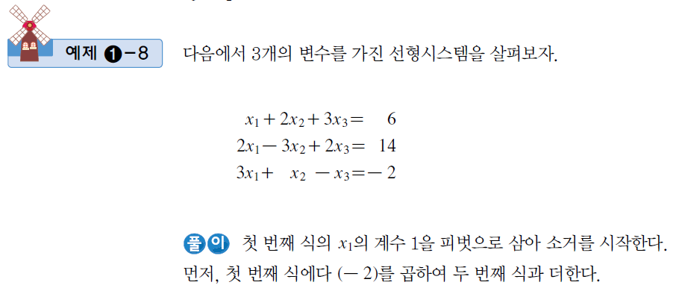
1.2
선형방정식의 소거법
LINEAR ALGEBRA
CHAPTER1 선형대수와 선형방정식
37

Slide 38
1.2
선형방정식의 소거법
LINEAR ALGEBRA
CHAPTER1 선형대수와 선형방정식
38

Slide 39
1.2
선형방정식의 소거법
LINEAR ALGEBRA
CHAPTER1 선형대수와 선형방정식
39

Slide 40
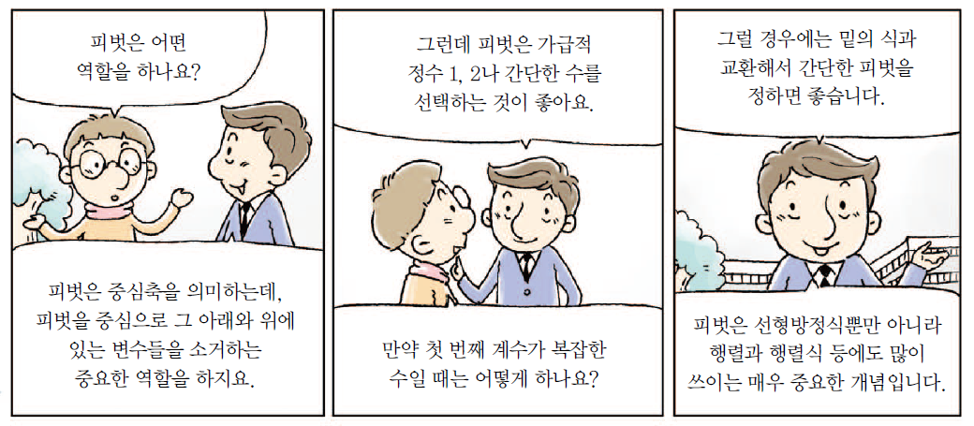
1.2
선형방정식의 소거법
LINEAR ALGEBRA
CHAPTER1 선형대수와 선형방정식
40

Slide 41
1.2
선형방정식의 소거법
LINEAR ALGEBRA
CHAPTER1 선형대수와 선형방정식
41

Slide 42
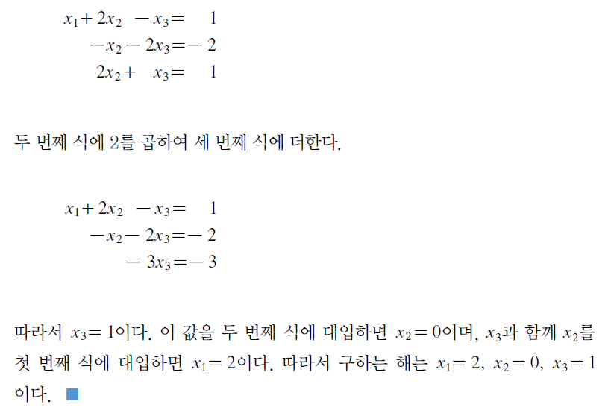
1.2
선형방정식의 소거법
LINEAR ALGEBRA
CHAPTER1 선형대수와 선형방정식
42

Slide 43
1.2
선형방정식의 소거법
LINEAR ALGEBRA
CHAPTER1 선형대수와 선형방정식
43

Slide 44
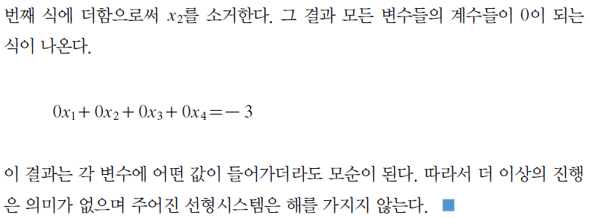
1.2
선형방정식의 소거법
LINEAR ALGEBRA
CHAPTER1 선형대수와 선형방정식
44

Slide 45
선형대수와 선형방정식의 생활속의 응용1
게임 이론 - 어떤 게임에서 자신에게 유리한 전략을 세우거나 자신의 이익을 극대화시킬 수 있는 여러 가지 경우를 선형방정식으로 세워서 풀 수 있다.
경영학에서 어느 기업이 어떤 재료를 얼마만큼 사용하여 어느 정도의 양을 생산하면 최대한의 이익을 얻을 수 있는지를 선형방정식을 풀어서 응용할 수 있다. 이때 가격 책정도 선형방정식의 변수로 넣어서 풀 수 있다.
물리학, 화학, 컴퓨터공학, 전기공학, 전자공학, 건축학, 토목학 등 여러 가지 공학을 전공하는 엔지니어들에게 선형방정식의 개념과 풀이는 기초 및 응용의 바탕이 된다.
LINEAR ALGEBRA
CHAPTER1 선형대수와 선형방정식

Slide 46
선형대수와 선형방정식의 생활속의 응용2
수학을 전공하는 수학도에게는 수학을 탐구하는 굳건한 기초가 됨은 지극히 당연하다.
사회생활에서 일어나는 여러 가지 복잡한 관계에서의 의사결정에 쓰인다. 한정된 시간 내에 해야 할 일들의 중요성에 가중치를 두어서 선형방정식을 만들어서 해결한다.
천문학에의 응용 - 가우스는 팔라스(Pallas) 소행성을 연구하던 중 1803년부터 6년 동안 행성의 궤도를 면밀히 관찰한 결과 변수가 6개인 선형방정식을 만들었으며, 그가 개발한 가우스 소거법을 이용하여 해를 구함으로써 천문학에 크게 기여하였다.
LINEAR ALGEBRA
CHAPTER1 선형대수와 선형방정식

